Slide 1

Formation référencement
Alexis DUCERF – 2016
alexis.ducerf@deercoders.com
Notes:
Photo credit: <a href="https://www.flickr.com/photos/palomagomezg/3431433137/">Paloma Gómez</a> via <a href="https://visualhunt.com">VisualHunt.com</a> / <a href="http://creativecommons.org/licenses/by-sa/2.0/">CC BY-SA</a>

Slide 2
Pour qu’on se comprenne
SEO : Search Engine Optimization
SEM : Search Engine Marketing
SEA : Search Engine Advertising
SMO : Social Media Optimization
SERP : Search Engine Results Page

Slide 3
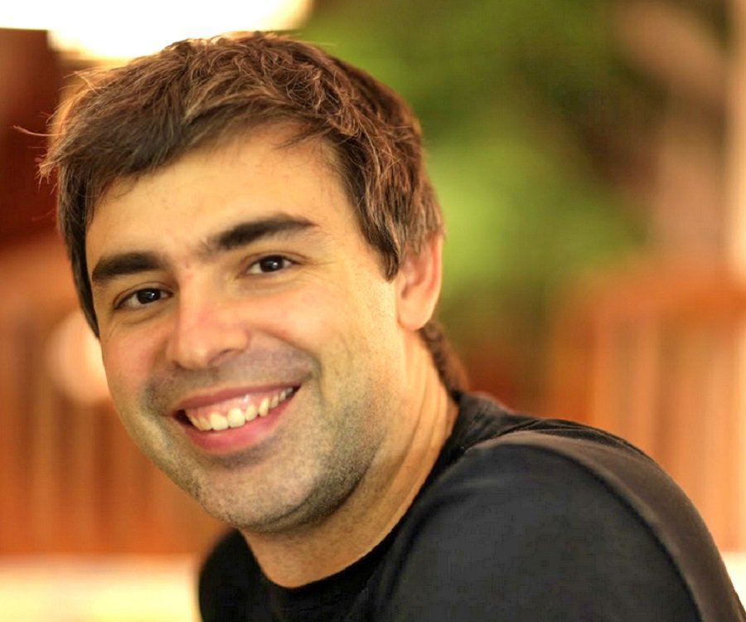
PageRank
https://fr.wikipedia.org/wiki/PageRank

Slide 4
Nom de domaine
EMD
Pas plus de 3 –
Durée de renouvellement
Wayback machine (webarchive)

Slide 5
Meta
Title : env. 70 caractères
Meta description : env. 150 caractères

Slide 6
Les images
Alt
Nom de l’image
Contexte ! (Pizza aux anchois)

Slide 7
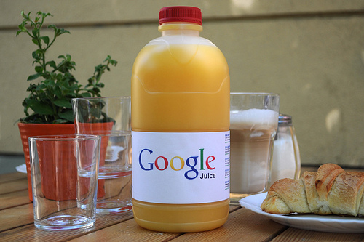
Google Juice
Notes:
Photo credit: <a href="https://www.flickr.com/photos/outsourcetechndu/8241430872/">Mark Kens</a> via <a href="https://visualhunt.com">VisualHunt</a> / <a href="http://creativecommons.org/licenses/by/2.0/">CC BY</a>

Slide 8
Les liens : le sang du web
Le pagerank est calculé sur les liens
Les liens transfèrent le jus
Google prend aussi le title et le texte du lien

Slide 9
DoFollow or NoFollow, dat is da question !
Follow si on souhaite transférer le jus
NoFollow pour le reste, attention à ne pas trop en mettre

Slide 10
Backlinking
Guest blogging
Partenariat
Linkbaiting
Achat de lien
Notoriété
Pose de liens

Slide 11
Backlinking
Analyser la concurrence
Utilisation de footprints
Créer son propre réseau
Toujours tenter de privilégier des liens vers une même thématique

Slide 12
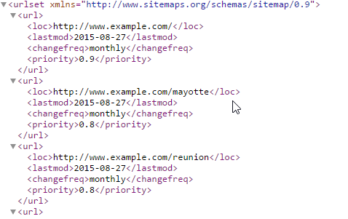
Sitemap
https://support.google.com/webmasters/answer/156184?hl=fr

Slide 13
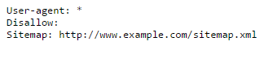
Robots.txt
https://support.google.com/webmasters/answer/6062608?hl=fr

Slide 14
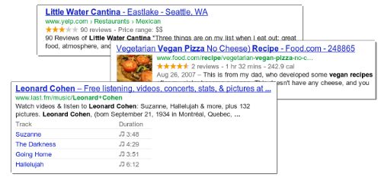
Rich Snippets
http://schema.org/
Notes:
Source : http://www.abondance.com/Bin/rich-snippets-2014.png

Slide 15
Se montrer au client
Favicon
Meta description
Rich snippet
Fiche Google business
Breadcrumb
Sitelinks

Slide 16
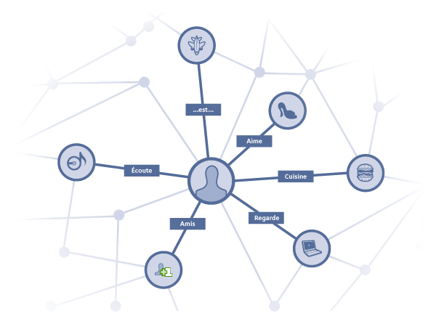
OpenGraph / Twitter card

Slide 17
Le contenu
Le content spinning
La rédaction par d’autres personnes
Le scrap
Toujours penser à prendre en compte le champ lexical et bien garder une idée par page.
1 URL = 1 ressource unique

Slide 18
Le contenu
Le content spinning
La rédaction par d’autres personnes
Le scrap
Toujours penser à prendre en compte le champ lexical et bien garder une idée par page.
1 URL = 1 ressource unique

Slide 19
Les URL
Example.com?cat=chaussures&brand=nike
Example.com/2016/02/chaussures/nike
Example.com/chaussures/nike?filtre=2
Example.com/chaussures/nike

Slide 20
Les outils Google
Google Analytics
Google Webmaster Tools
Google adwords

Slide 21
Les frameworks JS
Escape fragment
CasperJS
Prerender

Slide 22
HTTP & redirections
301 pour rediriger le flux
Danger si trop de 404

Slide 23
Les indicateurs
Trust flow / citation flow
Position
(PageRank)
MozRank
Notes:
Trust Flow au dessus de 40 il commence à être bon. 20 il est moyen.
Si le TrustFlow est supérieur à 50, la thématique on s’en bat les steak mon gars ! I need JUICE !
Si le ratio trustFlow/citationFlow est de 50% ou moins le linking est donc d’assez mauvaise qualité. Ce ratio peut dépasser 100% !
Un sourceTrustFlow est plus intéressant qu’un domainTrustFlow car inhérent à l’article en cours.

Slide 24
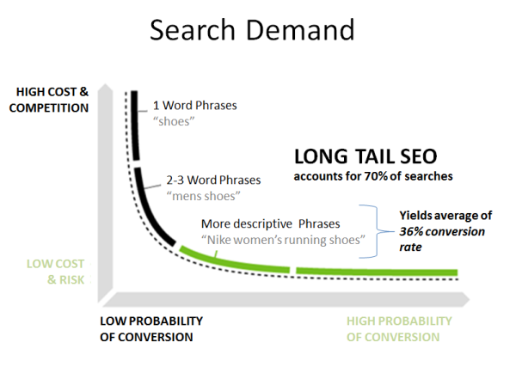
La longue traine

Slide 25
L’importance de la vitesse
Yslow
PageSpeed
Gtmetrix
CDN
Moteur de cache
…

Slide 26
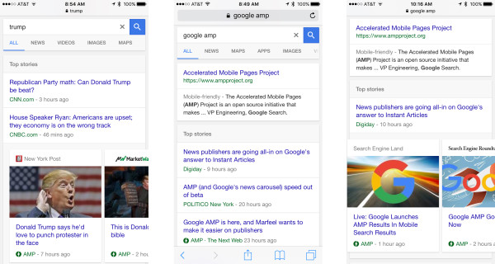
AMP

Slide 27
Gestion du duplicate content
Canonical
Redirection 301
SimHash

Slide 28
Gérer le multilingue
Href-lang
URL différente
Google webmaster tool
Pensez au CDN !

Slide 29
Le web mobile
Responsive Web Design
Dynamic serving (diffusion dynamique)
URL distinctes
Vérifiez vos sites : https://www.google.com/webmasters/tools/mobile-friendly/
https://developers.google.com/webmasters/mobile-sites/mobile-seo/?hl=fr

Slide 30
L’analyse de logs
Watussi
ELK
Sed / Awk

Slide 31
Le zoo de Google
Panda : place au contenu
Pingouin : gérer le netlinking
Pigeon : recherche par lieux
Colibri : recherche sémantique en langue naturelle

Slide 32
Les outils
ahrefs
majestic
semrush
opensiteexplorer (moz)
yooda
seobserver
scrapebox

Slide 33
Les mots-clés
noble samouraï - Market Samouraï (Mot clé et niche)
http://adwords.google.fr/keywordplanner pour trouver des mots clés
Seomiochetool (très moche ! Mais fonctionne bien)
Ranks.fr (Payant et possède des alternatives gratuites)
MyPoseo
Serposcope (Gratuit sous licence CC3) https://github.com/serphacker/serposcope

Slide 34
Pénalités
Spamdexing
Keyword stuffing
Cloaking
Doorway
DUST
Paid links
NSEO
Mauvaise utilisation des rich snippets

Slide 35
Quand vous maitrisez tout ça, c’est Noël !

Slide 36
Les gens à suivre
Olivier Andrieu
Laurent Bourelly
Sylvain Richard
Benoit Chevillot
Zineb Ait
Kevin Jourdan
Alexandra Martin
…

Slide 37
Les livres à acheter
Techniques de référencement web – Alexandra Martin
Réussir son référencement web – Olivier Andrieu
Le guide du référencement web – Mathieu Chartier
Bien rédiger pour le web – Isabelle Canivet

